Slide 1
GOOGLE MAPS API
Fernando Perez

Slide 2
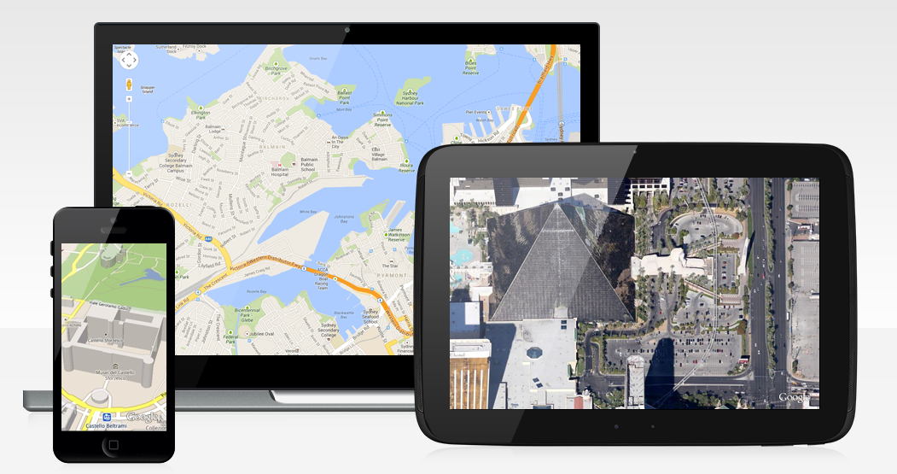
Objetivos de hoy dia
Trabajar con google maps: escritorio y moviles

Slide 3
Documentación
http://code.google.com/apis/maps/documentation/javascript/tutorial.html
Tutoriales de la version v2 del api
V3 es HTML5 para soporte de escritorio y moviles que lo soporten.

Slide 4
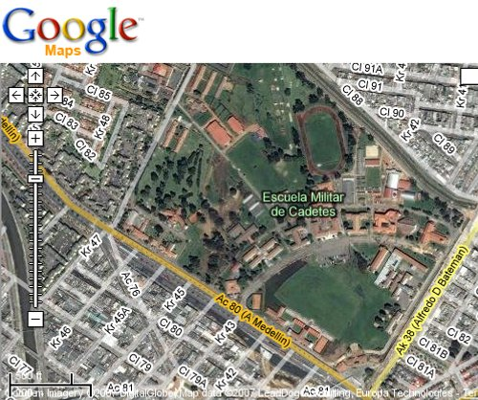
Porqué Google Maps
Visualizacion de la información
Integracion de caracteristicas de direcciones
SEO

Slide 5
Ejemplo de muestra de mapa en google maps
<!DOCTYPE html>
<html>
<head>
<meta name="viewport" content="initial-scale=1.0, user-scalable=no" />
<style type="text/css">
html { height: 100% }
body { height: 100%; margin: 0px; padding: 0px }
#map_canvas { height: 400px; width: 600px;}
</style>
<script type="text/javascript"
src="http://maps.google.com/maps/api/js?sensor=false">
</script>

Slide 6
Ejemplo #2 de anidar mapa en un Documento HTML
<script type="text/javascript">
function initialize() {
var latlng = new google.maps.LatLng(42.740457, -73.701782);
var myOptions = {
zoom: 8,
center: latlng,
mapTypeId: google.maps.MapTypeId.HYBRID
};
var map = new google.maps.Map(document.getElementById("map_canvas"),
myOptions);
}
</script>

Slide 7
Ejemplo #3 de anidar mapa en un Documento HTML
</head>
<body onload="initialize()">
<div id="map_canvas" style=“”></div>
</body>
</html>

Slide 8
En clase
Obtener un mapa de una clase

Slide 9
Agregar pin
(Google calls the markers)
var pinpoint = new google.maps.LatLng(-25.363882,131.044922);
var pin = new google.maps.Marker({
position: pinpoint,
map: <<name of your google map object>>
)}

Slide 10
Agregar balon de info para pin
…with listeners
var infowindow = new google.maps.InfoWindow({‘Imma balloon’});
google.maps.event.addListener(pinpoint, 'click', function() { infowindow.open(map,marker); });

Slide 11
Agregar muchos markers
Arrays!
Hacer Loop sobre los puntos en el arreglo
Tener un arreglo de puntos de geolocalizacion
  var pinpoint = new google.maps.LatLng(points[i][lat], points[i][lon]);
  var infowindow = new google.maps.InfoWindow({‘points[i][desc]’});
  markers[i] = new Array(pinpoint, infowindow);

Slide 12
Datos
Poligonos
  http://code.google.com/apis/maps/documentation/javascript/examples/circle-simple.html
Superposiciones
  http://code.google.com/apis/maps/documentation/javascript/overlays.html
  http://code.google.com/apis/maps/documentation/javascript/examples/groundoverlay-simple.html
Controles personalizados
  In V3 we style google controls
  In V2 you add listeners to any HTML object

Slide 13
Más detalle
0330.fernando@gmail.com
Para dudas, comentarios , ….

